Slide 1
CAPÍTULO 8 CAMADA DE APRESENTAÇÃO
Antônio Carlos Neto (netiin.carlos.nic@hotmail.com)
Gustavo de Faria Silva (gustavofaria@ufu.br)
Lucas Rossi Rabelo (lucasrossi98@hotmail.com)
Marcelo Mendonça Borges (marcelomborges@outlook.com)
Matheus Pimenta Reis (matheuspr96@hotmail.com)

Slide 2
Sumário
8.1 - Questões de Design da Camada de Apresentação
8.2 - Notação de Sintaxe Abstrata 1 (ASN.1)
8.3 - Técnicas de Compressão de Dados
8.4 - Criptografia
8.5 - Exemplos da Camada de Apresentação

Slide 3
8.5 - Exemplos da Camada de Apresentação 8.5.1 - Camada de Apresentação em Redes Públicas
Redes Públicas que implementa a camada de sessão também implementa camada de apresentação;
O único serviço real da camada de apresentação é negociação e gerenciamento do contexto de apresentação.

Slide 4
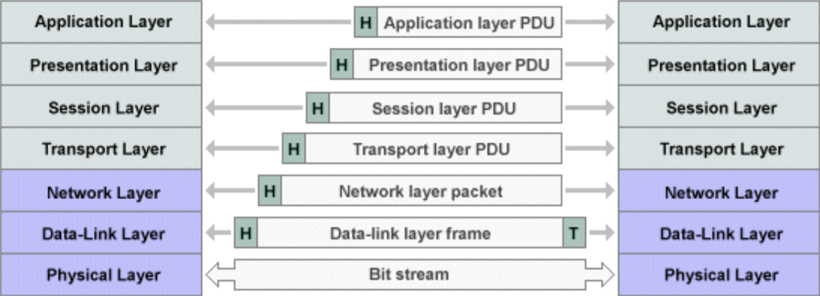
8.5 - Exemplos da Camada de Apresentação 8.5.1 - Camada de Apresentação em Redes Públicas
O padrão utilizado é ASN.1, utilizado para representar e transmitir estruturas de dados ou APDUs.

Slide 5
8.5 - Exemplos da Camada de Apresentação 8.5.1 - Camada de Apresentação em Redes Públicas
A camada de apresentação basicamente disponibiliza os serviços da camada de sessão para a camada de aplicação;
O protocolo da camada de apresentação é simples, pelo fato dele invocar o serviço na camada de sessão(envia PDUs).

Slide 6
8.5 - Exemplos da Camada de Apresentação 8.5.1 - Camada de Apresentação em Redes Públicas
As PDUs utilizado pela camada de apresentação se dividem em:
Estabelecimento de conexão;
Liberação anormal;
Transferência de dados;
Gerenciamento de contexto.

Slide 7
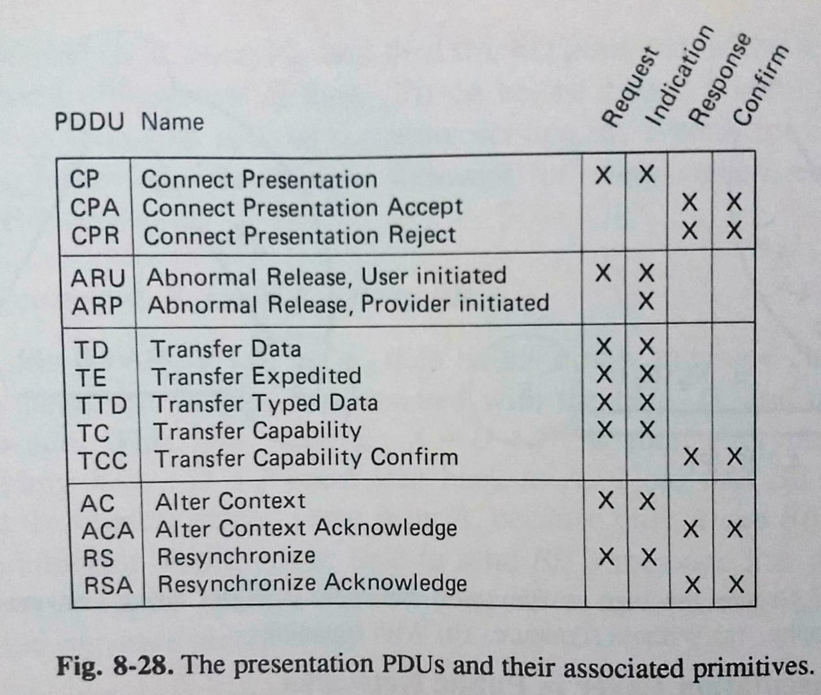

Slide 8
8.5 - Exemplos da Camada de Apresentação 8.5.2 - Camada de apresentação em ARPANET
ARPANET não possui camada de apresentação;
Não existe uma maneira geral de passar estruturas de dados arbitrárias entre máquinas incompatíveis;
A aplicação deve definir seus próprios padrões;

Slide 9
8.5 - Exemplos da Camada de Apresentação 8.5.3 - Camada de apresentação em MAP e TOP
MAP e TOP suportam as funções básicas da camada de apresentação OSI, estabelecendo conexões e gerenciando múltiplos contextos;
As primitivas associadas a comutadores de contexto nos limites de atividade não são suportadas porque o conceito inteiro de atividades não é suportado na camada de sessão;
O Uso da ASN.1 é obrigatório;

Slide 10
8.5 - Exemplos da Camada de Apresentação 8.5.4 - Camada de apresentação em USENET.
USENET não possui camada de apresentação;
Cada aplicativo possui um conhecimento interno dos formatos externos necessários e apenas faz todas as conversões internamente antes de oferecer qualquer mensagem de transmissão.

